Slide 1
Вычислительный эксперимент
РГПУ им. Герцена, ИКНиТО, 1 курс, 1 подгруппа
Лазарев Игорь
«ИССЛЕДОВАНИЕ ВИДИМЫХ ТРАЕКТОРИЙ ДВИЖЕНИЯ
ПЛАНЕТ СОЛНЕЧНОЙ СИСТЕМЫ»

Slide 2
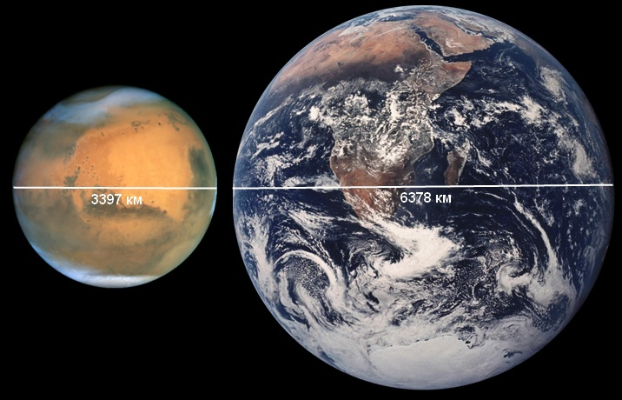
Постановка задачи №1
Исследовать видимую траекторию движения Марса относительно Земли.

Slide 3
Глоссарий
Траектория – линия в пространстве, вдоль которой движется тело, представляющая собой множество точек, в которых находилась, находится или будет находиться материальная точка при своём перемещении в пространстве относительно выбранной системы отсчёта.
Радиус – отрезок, соединяющий центр окружности (или сферы) с любой точкой, лежащей на окружности (или поверхности сферы), а также длина этого отрезка
Скорость – векторная физическая величина, характеризующая быстроту перемещения и направление движения материальной точки относительно выбранной системы отсчёта

Slide 4
Цикада цитат
Герои и смельчаки проложат первые воздушные тропы трасс: Земля — орбита Луны, Земля — орбита Марса и еще далее: Москва — Луна, Калуга — Марс. (Константин Циолковский)
Если бы не было войны, мы могли бы построить мост между Землей и Марсом, расплавив оружия в мартеновской печи. (Мамед Араз)
На Марсе без сомнения существовала жизнь. Но в своем развитии она достигла стадии империализма. И была им уничтожена... (Уго Чавес)
Есть места получше, чем Марс. Например, Сатурн. («Вспомнить все»)

Slide 5
Этапы проведения вычислительного эксперимента.
Построение математической модели (с учетом принятых допущений и упрощений). Окончательно уравнения движения Марса относительно Земли имеют вид: x = r₁*cos (w₁t + j) - r₂*cos (w₂*t + j) y = r₁*sin (w₁t + j) - r₂*sin (w₂*t + j).
Для проведения исследований, описанных в плане проведения занятия используются данные о планетах из таблиц найденных в сети Internet или в учебнике астрономии.

Slide 6
Вычислительный эксперимент
В качестве рабочей среды было выбрано программное обеспечение компании Microsoft Excel 2007.
В строке 14 расположено значение времени t с шагом +5
В строке 15 расположено значение ко- ординаты x, рассчитываемое по выведен- ной формуле.
В строке 16 расположено значение ко- ординаты y, рассчитываемое по выведен- ной формуле.
Максимальное значение времени t в та- блице равно 20000.

Slide 7
Результат работ.
В результате эксперимента была получена траектория движения Марса относительно Земли, представленная в виде точечной диаграммы.

Slide 8
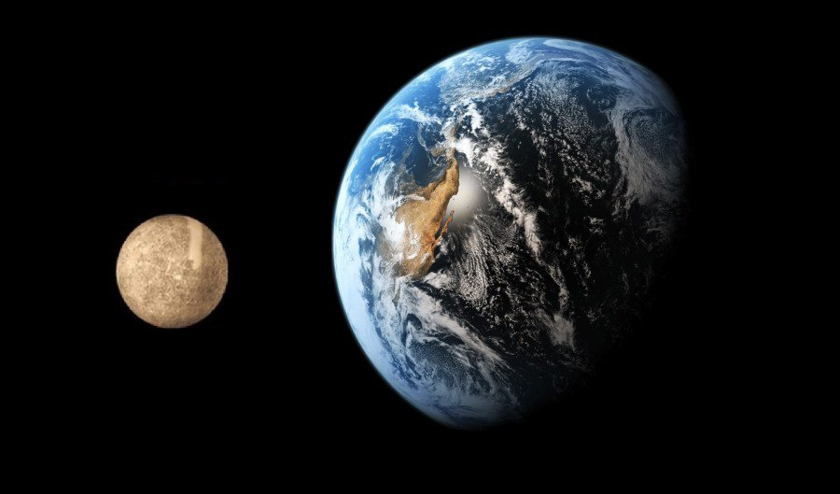
Постановка задачи №2
Исследовать видимую траекторию движения Меркурия относительно Земли.

Slide 9
Глоссарий
Траектория – линия в пространстве, вдоль которой движется тело, представляющая собой множество точек, в которых находилась, находится или будет находиться материальная точка при своём перемещении в пространстве относительно выбранной системы отсчёта.
Радиус – отрезок, соединяющий центр окружности (или сферы) с любой точкой, лежащей на окружности (или поверхности сферы), а также длина этого отрезка
Скорость – векторная физическая величина, характеризующая быстроту перемещения и направление движения материальной точки относительно выбранной системы отсчёта

Slide 10
Этапы проведения вычисления
Построение математической модели (с учетом принятых допущений и упрощений). Окончательно уравнения движения Меркурия относительно Земли имеют вид: x = r₁*cos (w₁t + j) - r₂*cos (w₂*t + j) y = r₁*sin (w₁t + j) - r₂*sin (w₂*t + j).
Для проведения исследований, описанных в плане проведения занятия используются данные о планетах из таблиц найденных в сети Internet или в учебнике астрономии

Slide 11
Вычислительный эксперимент
В качестве рабочей среды было выбрано программное обеспечение компании Microsoft Excel 2007.
В строке 14 расположено значение времени t с шагом +5
В строке 15 расположено значение ко- ординаты x, рассчитываемое по выведен- ной формуле.
В строке 16 расположено значение ко- ординаты y, рассчитываемое по выведен- ной формуле.
Максимальное значение времени t в та- блице равно 20000.

Slide 12
Результат работы
В результате эксперимента была получена траектория движения Марса относительно Земли, представленная в виде точечной диаграммы.

